Slide 1


Slide 2
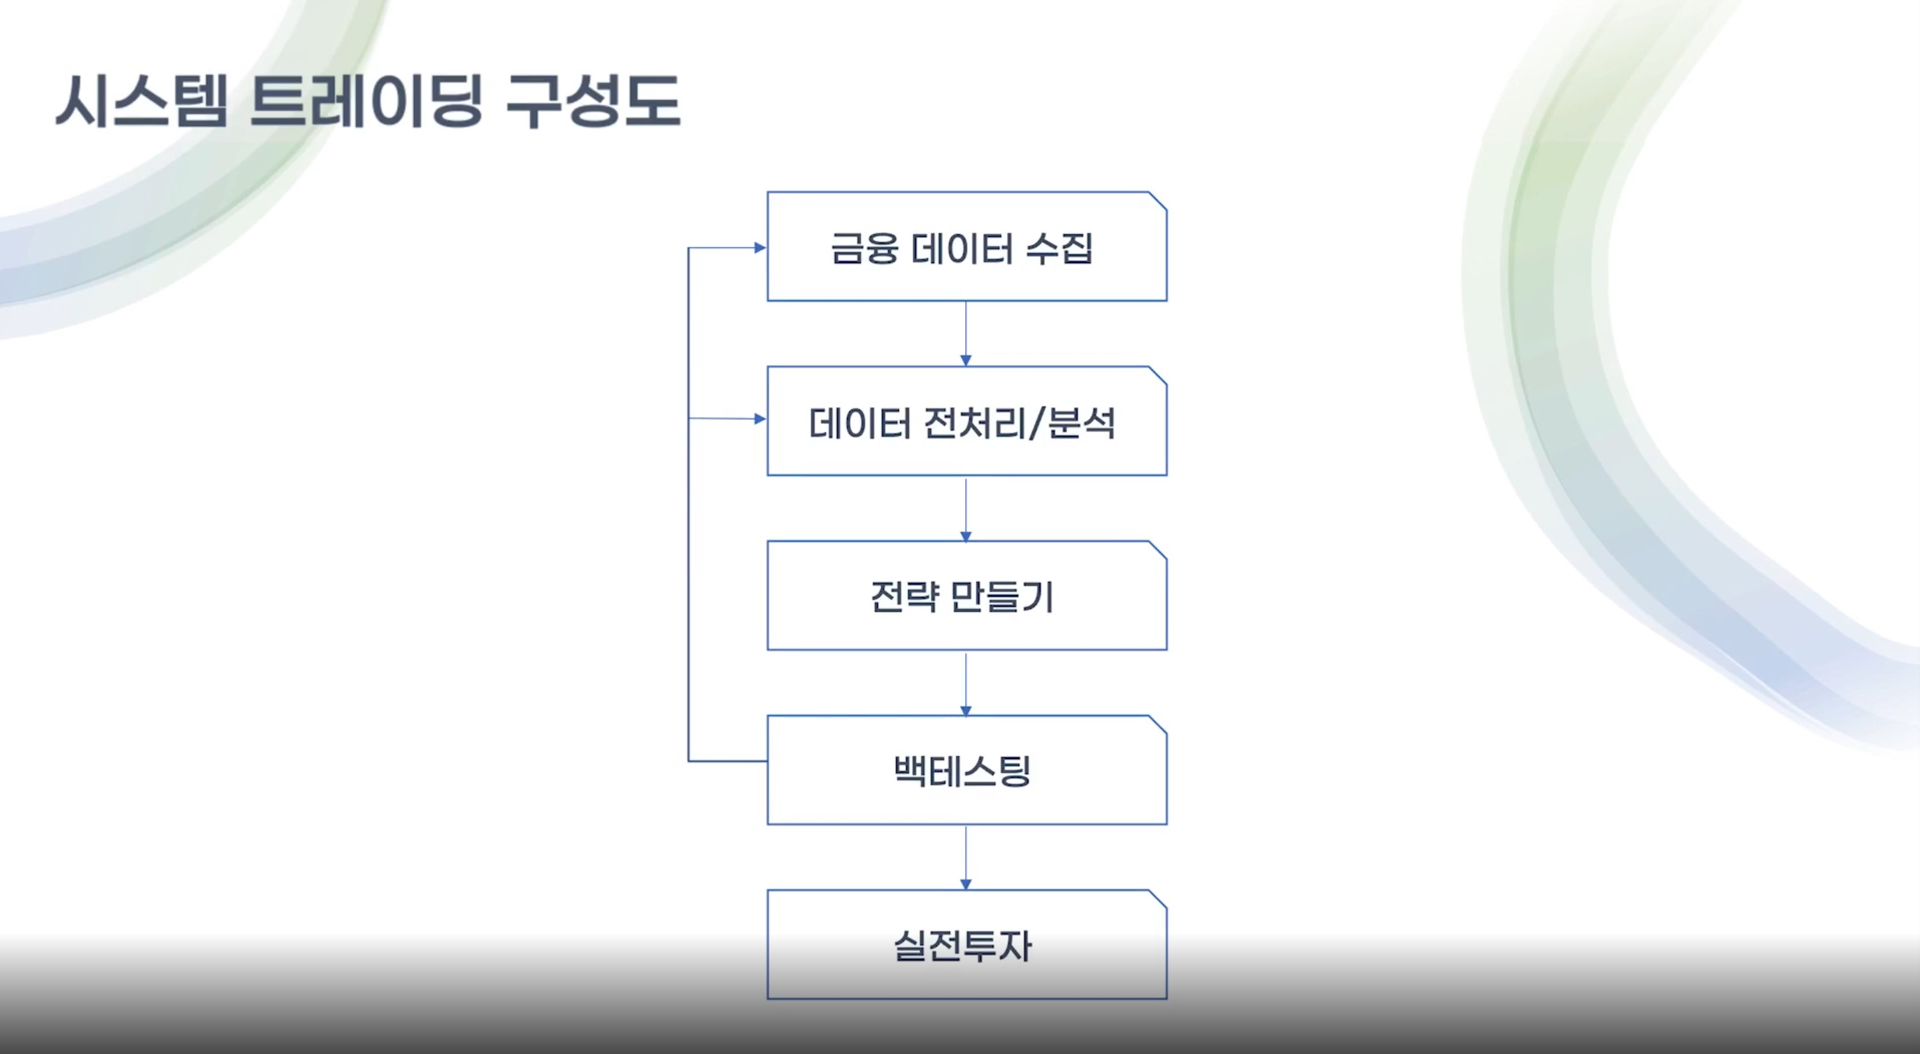

Slide 3
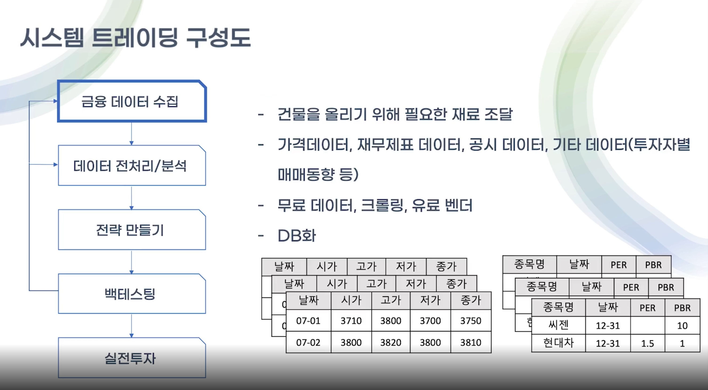
Notes:
데이터 수집은 웹 크롤링 강의에서 다루어질 내용이다.

Slide 4
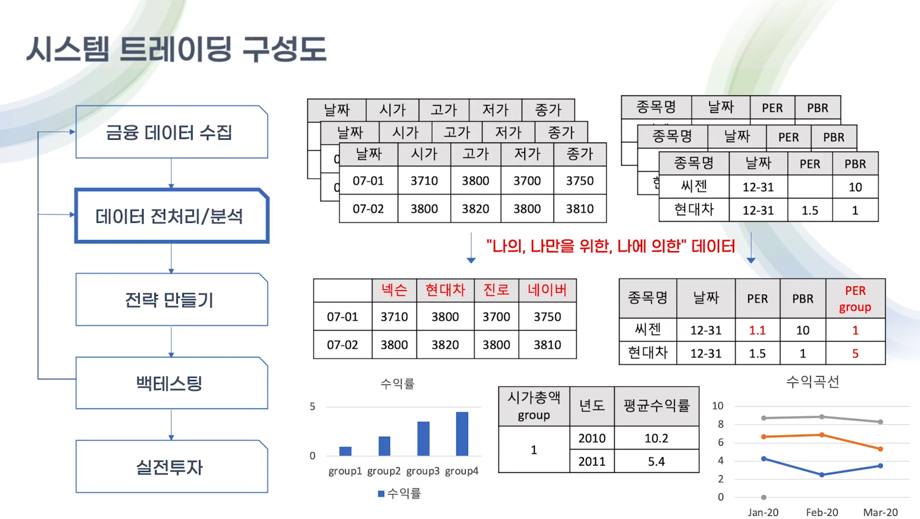
Notes:
시스템에 최적화된 형태로의 변환이 반드시 필요하다. 일반 사람들이 눈으로만 발견해내기 어려운 인사이트 등을 발견해내기 위한 분석이 필요하다. 백테스팅 결과도 데이터 형태로 나올 것이며, 이를 전략별로 모아서 전략을 비교, 개선할 때 사용해야 한다.

Slide 5
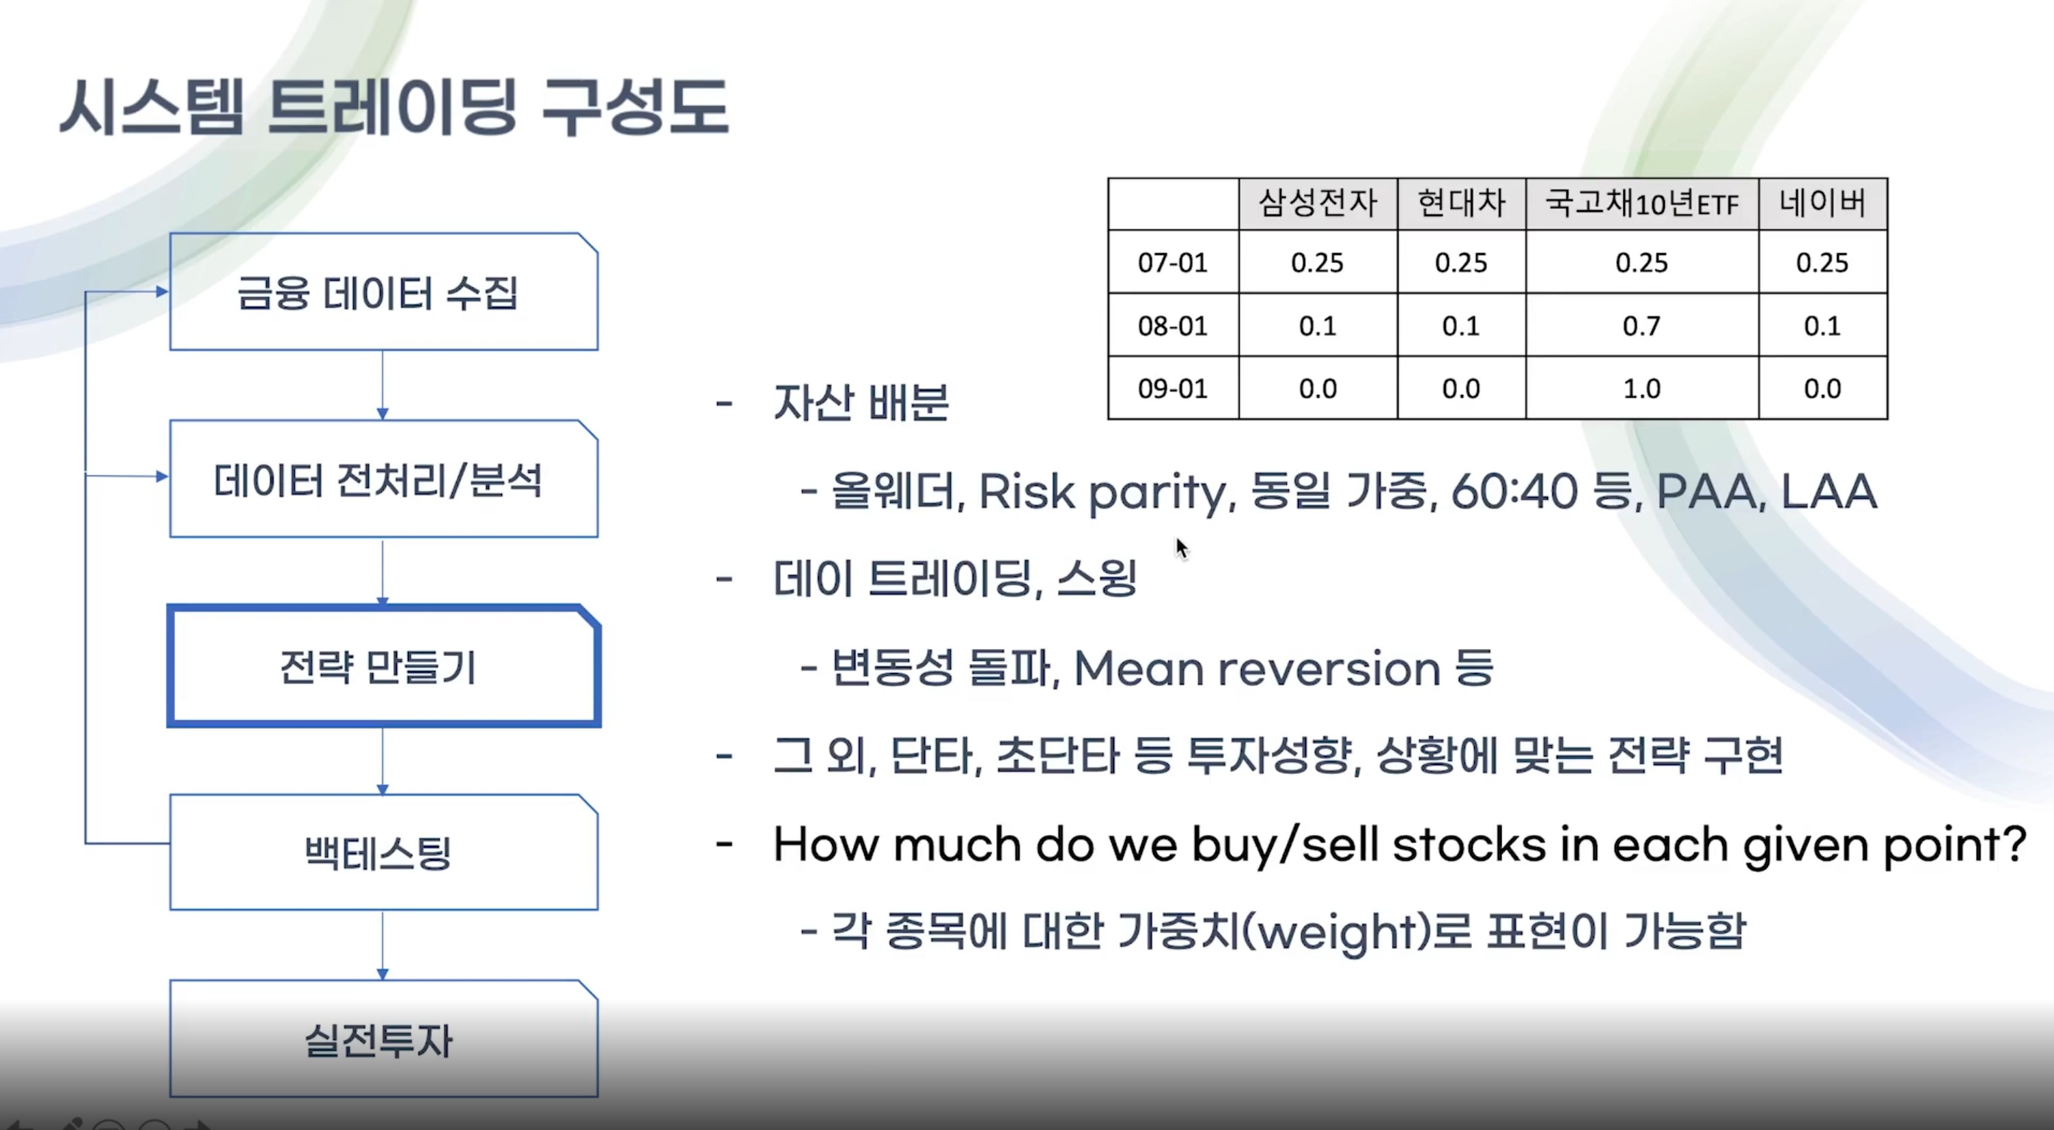
Notes:
어떤 트레이딩 전략을 쓰던지간에 다른 과정은 다 같으며, time scale이 다를 뿐이다.

Slide 6
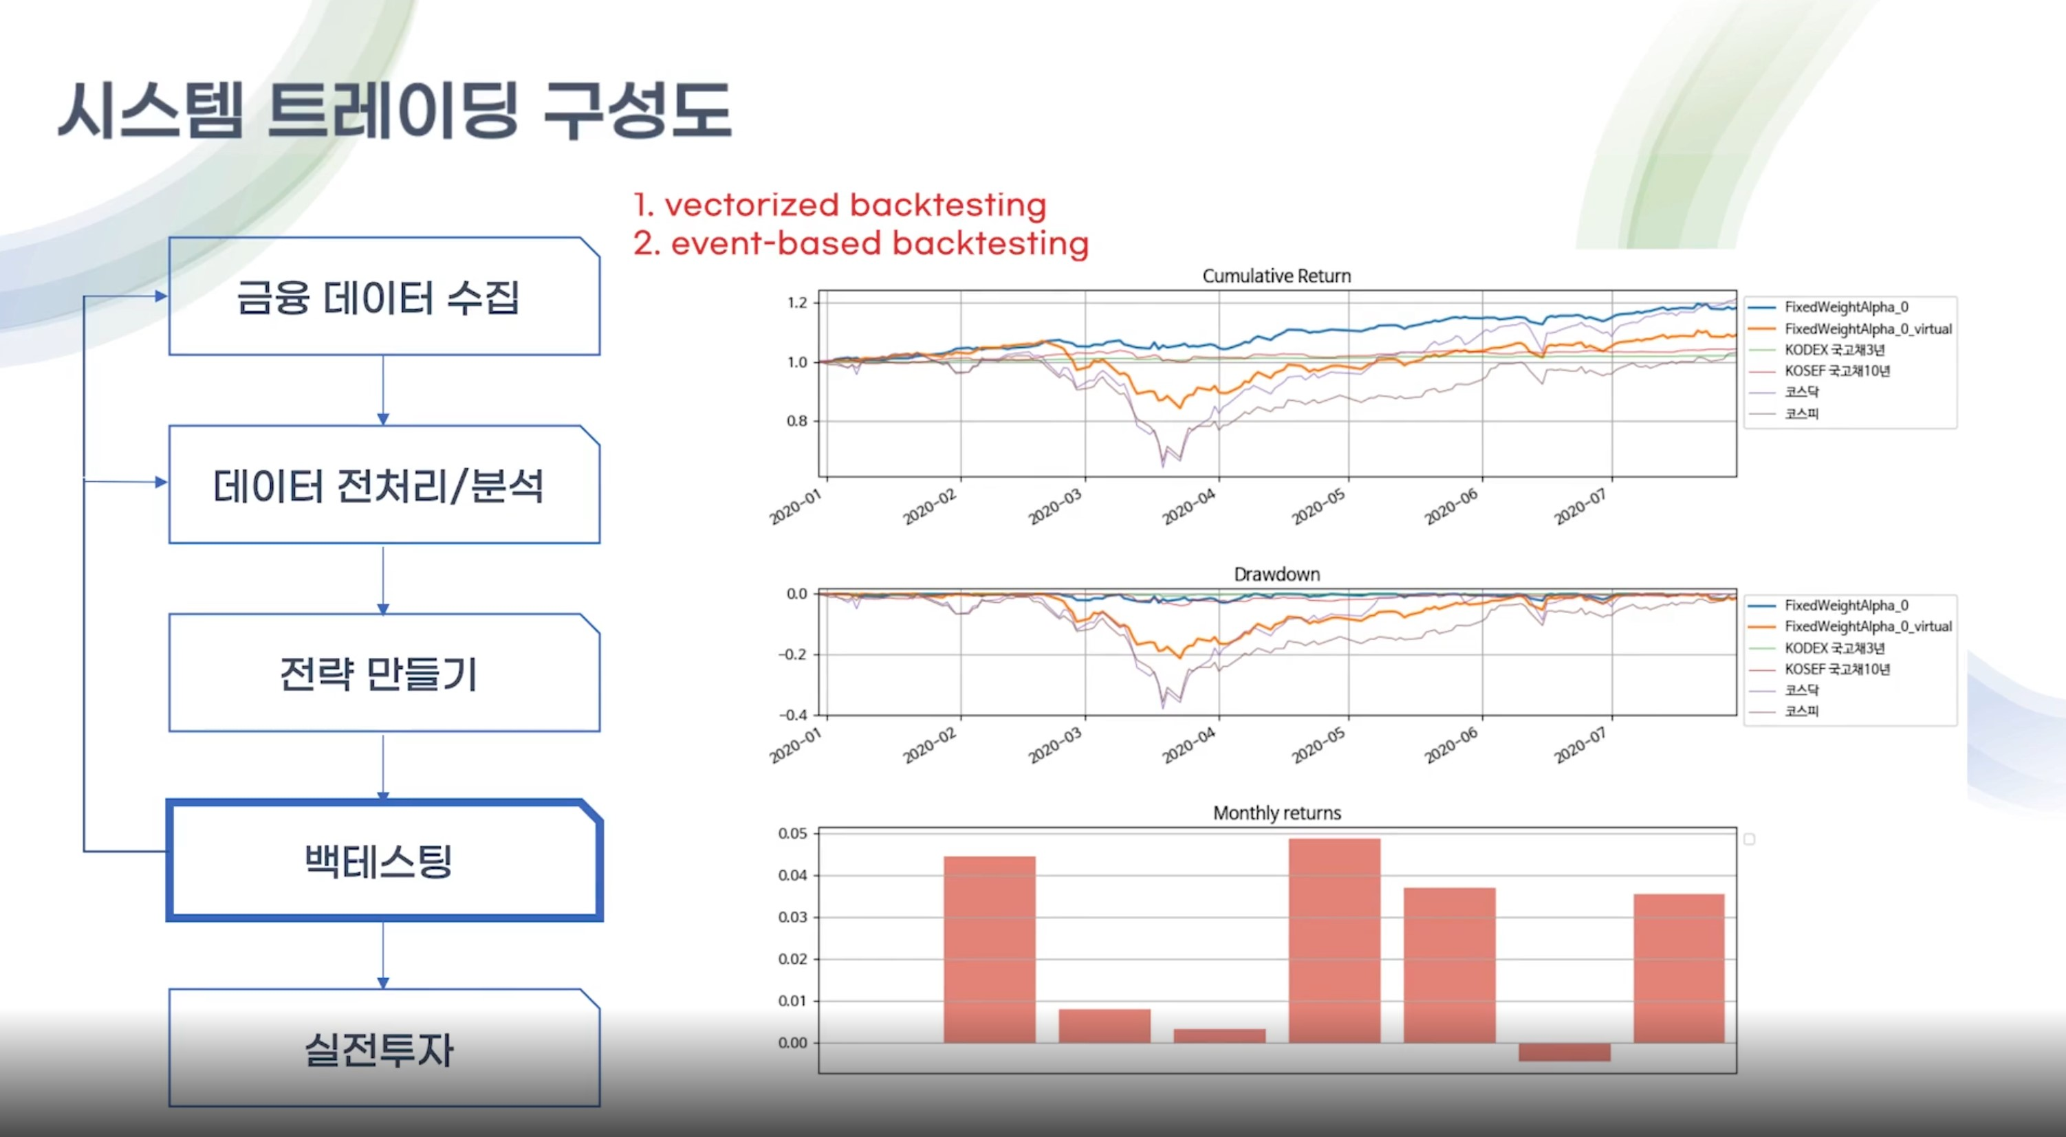
Notes:
첫번째는 누적수익곡선, 두번째는 고점대비 낙폭이 어떤지, 마지막으로 월별 수익률. 백테스팅의 두가지 방법. 벡터 기반과 이벤트 기반. 전자는 과거 데이터를 벡터화하여 벡터연산을 통해 백테스팅한다. 컴퓨터의 벡터, 행렬연산을 이용해 과거 데이터를 하나의 벡터로 묶어 계산하는 기법. 이벤트는 하루하루 지나며 이벤트가 발생할 때 계산. 전자는 속도가 빠르고, 후자는 하루하루의 시장 움직임 등을 시뮬레이션하므로, 실전 투입에 좋다.
더 중요한 것은, 다양한 성격의 전략을 만들 때, 각각의 전략으로 변환할 때 최소한의 코드 수정으로 돌아갈 수 있는 유연한 벡테스팅 방법을 만드는 것이 좋다.
백테스팅 결과를 가지고, 데이터 수집이나 전처리, 분석을 다시 수행한다.

Slide 7
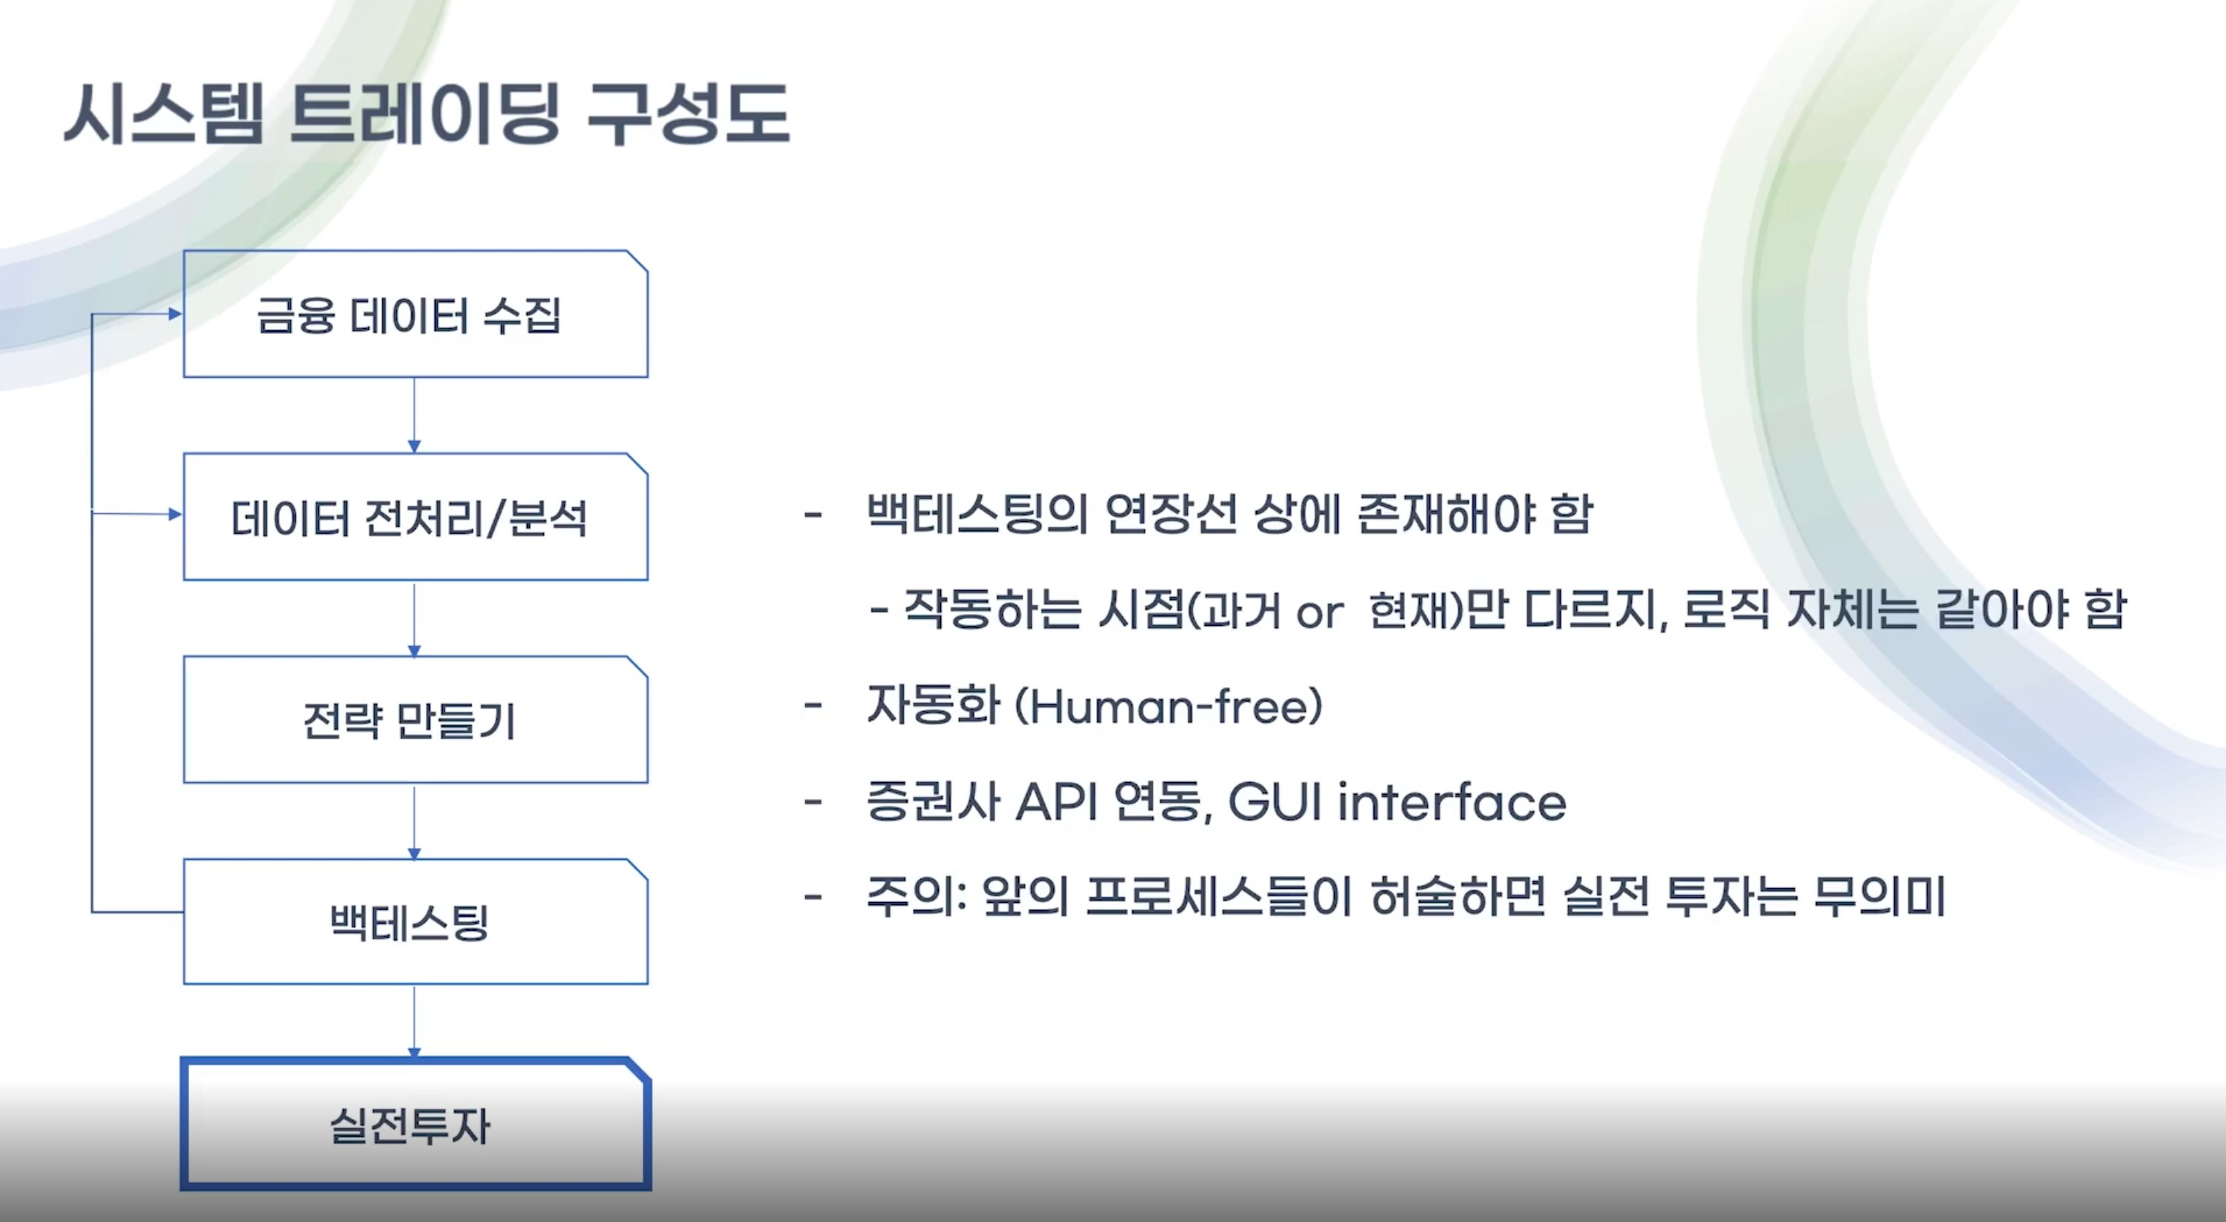

Slide 8
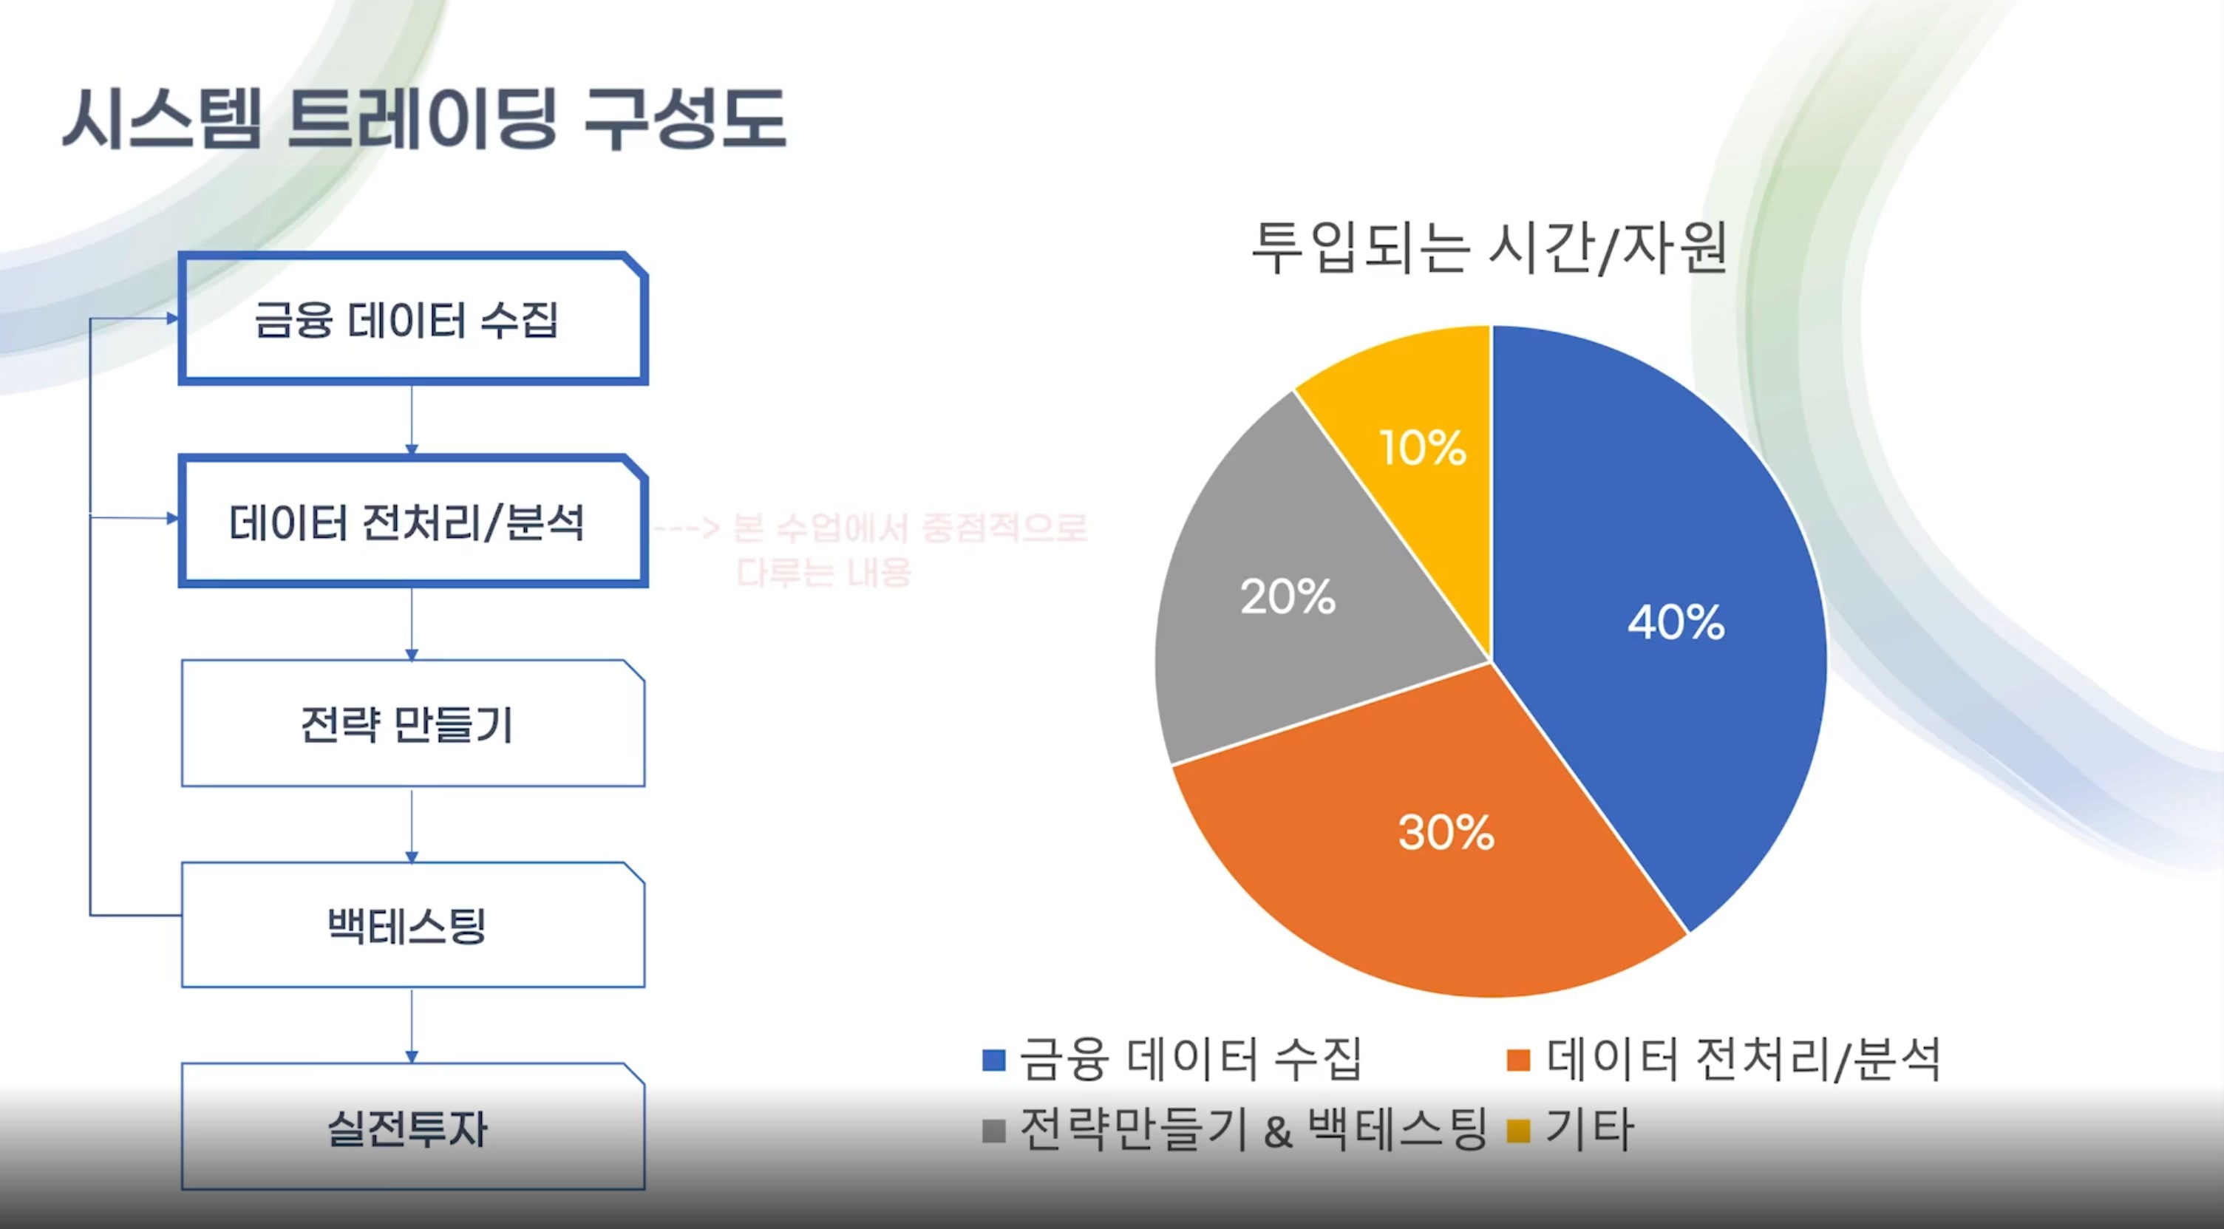
Notes:
앞의 두 단계가 가장 중요한 것.
데이터를 일봉 데이터 등을 가져오면, 각 사이트마다 다른 경우도 있다. 시종고저가들이 제대로 맞지 않는다거나 할 수도 있고, 비어있는 데이터도 있을 수 있다.

Slide 9
